Slide 1
ÉÉN GOD,
DE VADER
3 nov. 2013
Rotterdam

Slide 2
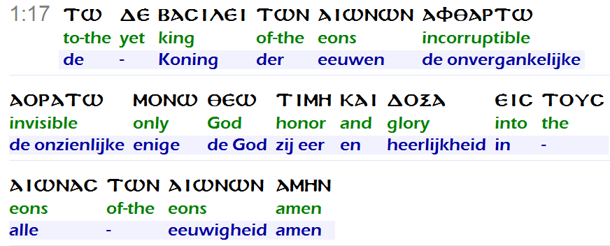
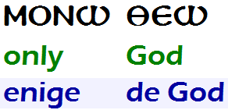
De Koning der eeuwen, de onvergankelijke, de onzienlijke, de ENIGE GOD, zij eer en heerlijkheid tot in de eeuwen der eeuwen! Amen. -1Timotheüs 1:17-

Slide 3
DE ENIGE GOD, onze Redder, zij door Jezus Christus, onze Here, heerlijkheid, majesteit, kracht en macht... -Judas:25-

Slide 4
Dit nu is het eeuw-ige leven,
dat zij U kennen,
de enige waarachtige God,
en Jezus Christus,
die Gij gezonden hebt. Johannes 17:3-

Slide 5
Dit nu is het eeuw-ige leven,
dat zij U kennen,
de ENIGE WAARACHTIGE GOD,
en Jezus Christus,
die Gij gezonden hebt. Johannes 17:3-

Slide 6
Want ER IS ÉÉN GOD
en ook één middelaar van God en mensen, de mens Christus Jezus...
1Timotheüs 2:5-

Slide 7
Want er is één God
en ook ÉÉN MIDDELAAR van God en mensen, de mens Christus Jezus... 1Timotheüs 2:5-

Slide 8
... voor ons nochtans
is er maar ÉÉN GOD, DE VADER,
uit wie alle dingen zijn en tot wie wij zijn,
en een Heer, Jezus Christus,
door wie alle dingen zijn...
1Korinthe 8:6-

Slide 9
... voor ons nochtans
is er maar één God, de Vader,
UIT wie alle dingen zijn en tot wie wij zijn,
en een Heer, Jezus Christus,
door wie alle dingen zijn...
1Korinthe 8:6-

Slide 10
... voor ons nochtans
is er maar één God, de Vader,
uit wie alle dingen zijn en tot wie wij zijn...
en een Heer, Jezus Christus,
DOOR wie alle dingen zijn...
1Korinthe 8:6-

Slide 11
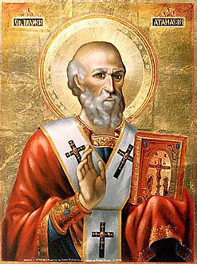
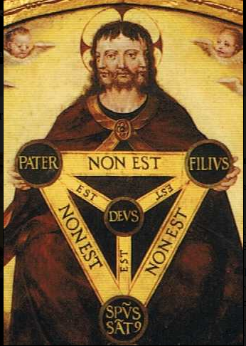
Nicea 325 na Chr.
Jezus Christus is God de Zoon!
1. NERGENS in Schrift!
2. "God de Vader" > talloze keren!

Slide 12
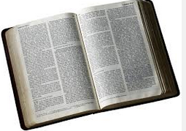
Jezus Christus is de Zoon van God
Logisch...én naar de Schrift:
één God, de Vader
Jezus Christus, de (eniggeboren) Zoon van God

Slide 13
ÉÉN GOD EN VADER
van allen,
die is boven allen
en door allen
en in allen. Efeze 4:6-

Slide 14
ÉÉN GOD EN VADER
VAN allen,
die is boven allen
en door allen
en in allen. Efeze 4:6-
Hebben wij niet allen één Vader?
Heeft niet één God ons geschapen?
-Maleachi 2:10-

Slide 15
ÉÉN GOD EN VADER
van allen,
die is BOVEN allen
en door allen
en in allen. Efeze 4:6-
de Allerhoogste
zijn gedachten en wegen zijn overtreffend

Slide 16
ÉÉN GOD EN VADER
van allen,
die is boven allen
en DOOR allen
en in allen. Efeze 4:6-

Slide 17
Ja, alle bewoners der aarde
worden als niets geacht;
Hij doet NAAR ZIJN WIL
met het heer des hemels
en de bewoners der aarde:
en NIEMAND IS ER,
die zijn hand kan weerhouden
of tot Hem kan zeggen:
wat doet Gij?
-Daniël 4:35-

Slide 18
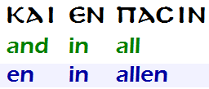
ÉÉN GOD EN VADER
van allen,
die is boven allen
en door allen
en IN allen. Efeze 4:6-

Slide 19
²⁶ De laatste vijand,
die onttroond wordt, is de dood,
²⁷ want alles heeft Hij aan zijn voeten onderworpen. (...)
-1Korinthe 15-

Slide 20
²⁶ De laatste vijand,
die teniet gedaan wordt, is de dood,
²⁷ want alles heeft Hij aan zijn voeten onderworpen. (...)
²⁸ Wanneer alles Hem onderworpen is, zal ook de Zoon zelf
Zich aan Hem onderwerpen,
die Hem alles onderworpen heeft,
opdat God zij alles in allen.
-1Korinthe 15-

Slide 21
²⁶ De laatste vijand,
die teniet gedaan wordt, is de dood,
²⁷ want alles heeft Hij aan zijn voeten onderworpen. (...)
²⁸ Wanneer alles Hem onderworpen is, zal ook de Zoon zelf
Zich aan Hem onderwerpen,
die Hem alles onderworpen heeft,
opdat GOD zij alles IN ALLEN.
-1Korinthe 15-

Slide 22
GOD alles in ZICHZELF
vóór de aionen
GOD alles in zijn ZOON
nu
GOD alles in ALLEN
voleinding der aionen

Slide 23
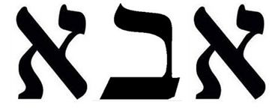
Want UIT Hem
en DOOR Hem
en TOT Hem
zijn alle dingen:
Hem zij de heerlijkheid
tot in de aionen!
Amen.
-Romeinen 11-

Slide 24
Want uit Hem
en door Hem
en tot Hem
zijn alle dingen:
Hem zij de heerlijkheid
tot in de aionen!
Amen.
-Romeinen 11-

